Slide 1
TyfloCentrum Jihlava, o.p.s.
Centrum sociálních služeb pro nevidomé a těžce zrakově postižené občany Kraje Vysočina

Slide 2
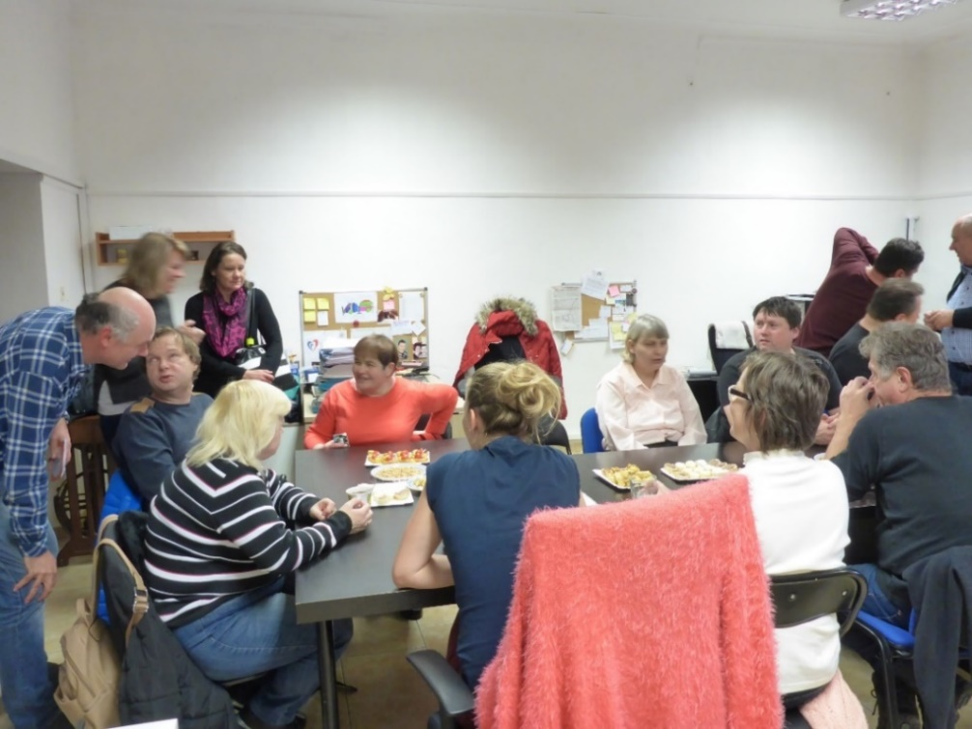
Co znamená tyfloCentrum?
Tyflos – slepý
Centrum – ústředí, místo sdílení, setkávání lidí
TyfloCentrum Jihlava, o.p.s. vzniklo 8. října 2003 (slavíme 15ti - leté výročí založení)

Slide 3
Něco málo z historie…..
tyfloCentra existují v každém kraji od přelomu druhého tisíciletí (první vzniklo v Brně r. 2000)
náš zakladatel je SONS, organizace sdružující osoby se zrakovým postižením a jejich příznivce
(zapsaný spolek od r. 2016)
jsme samostatné právní jednotky, máme podobné služby
spolupracujeme s tzv. Tyfloservisem, který poskytuje sociální služby v přirozeném prostředí klienta (též má pobočky ve všech krajích ČR)

Slide 4
Posláním organizace TyfloCentrum Jihlava, o.p.s. je:
Pomáhat nevidomým a slabozrakým občanům Kraje Vysočina dosáhnout maximální možné míry samostatnosti ve všech oblastech jejich života
Zvyšovat kvalitu jejich života
Zvyšovat informovanost veřejnosti o problematice zrakově postižených (osvětová a informační činnost)

Slide 5
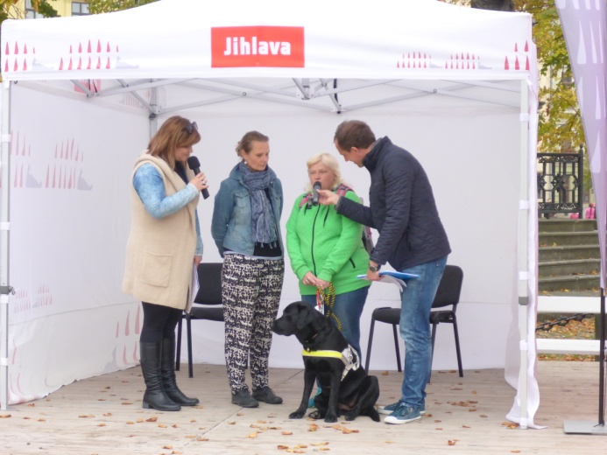
TyfloCentrum Jihlava, o.p.s.
Máme 15-ti letou historii
V roce 2003 – 3 zaměstnanci, 2 sociální služby
V roce 2018 - 8 kmenových zaměstnanců, 4 registrované sociální služby
Od roku 2006 jsme úspěšně zrealizovali 7 projektů EU

Slide 6
Komu poskytujeme služby?
Služby TyfloCentra Jihlava, o.p.s. jsou určeny pro lidi s těžkým zrakovým nebo kombinovaným (zrakovým a jiným) zdravotním postižením, kteří jsou starší 11-ti let.
Našimi klienty jsou:
Lidé slabozrací a nevidomí od narození
Lidé později osleplí, přicházející o zrak během života z různých důvodů (úrazy, progresivní zrakové vady, dědičnost, degenerace sítnice – diabetici atd.)

Slide 7
K akceptaci zrakové vady vede dlouhá cesta, a my se snažíme přispívat:
Chceme klientovi ukázat, že ztrátou zraku život nekončí
Poskytujeme podporu klientů po psychické stránce
Společně hledáme nové způsoby seberealizace, využití volného času a nové smysluplné aktivity
Uplatňujeme partnerský a individuální přístup ke každému klientovi
Podporujeme a posilujeme sociální kontakty a mezilidské vztahy
Je to nabídka pomoci na cestě tmou – je na člověku, zda ji přijme

Slide 9
Jaké registrované sociální služby nabízíme?
Dle zákona o soc. službách č. 108/2006 Sb., terénní i ambulantní formy těchto služeb:
Odborné sociální poradenství
Průvodcovské a předčitatelské služby
Sociálně aktivizační služba pro seniory a osoby se zdravotním postižením
Sociální rehabilitace

Slide 10
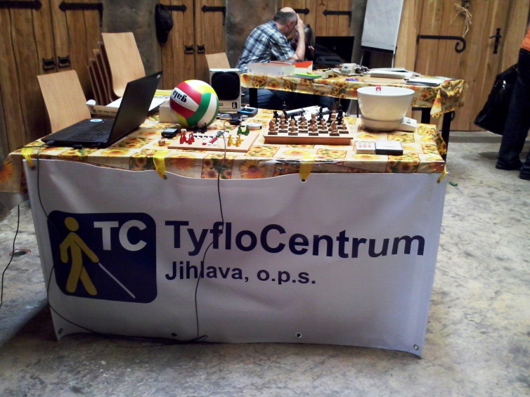
Odborné sociální poradenství
Obecné poradenství
Sociálně-právní poradenství
Poradenství v oblasti kompenzačních pomůcek – příspěvky, dávky, důchod atd.
Zprostředkování kontaktů s institucemi a dalšími odborníky
Odborné poradenství v krizových životních situacích

Slide 11
Přehled kontaktů s uživateli v roce 2017
Intervence | Počet intervencí | Počet klientů | Celkový čas v hodinách
Intervence – individuální pomoc | 192 | 54 | 31
Intervence Setkání nad 15 min | 351 | 61 | 312
Celkový počet | 543 | 115 | 335

Slide 12
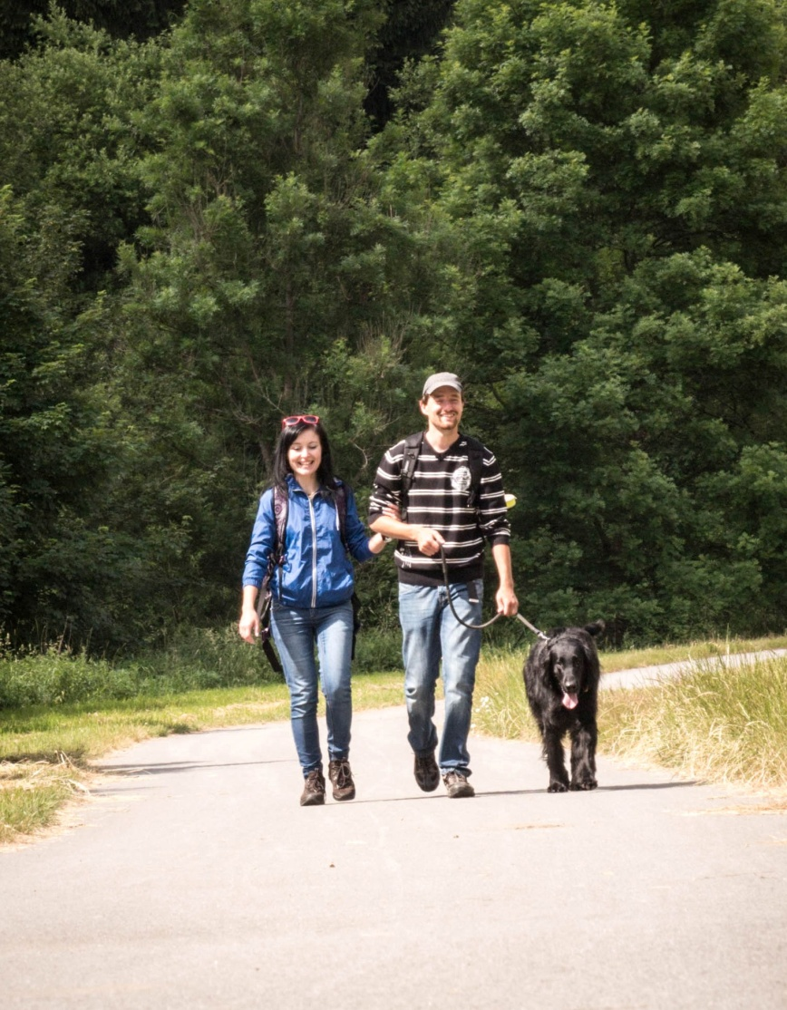
Průvodcovské a předčitatelské služby
Placená služba 120 Kč/ hod. - doprovody a předčítání
Klienti si mohou díky profesionálnímu průvodci vyřídit veškeré osobní záležitosti

Slide 13
Během roku 2017 bylo poskytnuto celkem 473 doprovodů 38 klientům. Za placené doprovody činí celkový čas 301 hodin. Doprovody poskytované v rámci sociálně aktivizační služby činí 229 hodin. Čas zprostředkovaných doprovodů v rámci projektu OPZ je 47 hodin.
Celkový čas zprostředkovaných doprovodů je 577 hodin.
V porovnání s předešlým rokem 2016 můžeme mluvit o 35 % nárůstu doprovodů

Slide 14
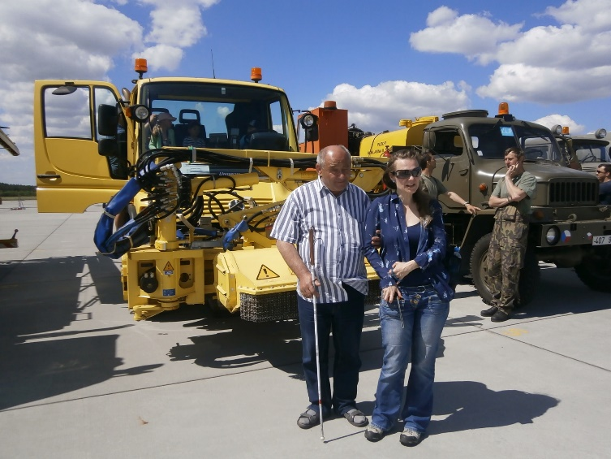
Sociálně aktivizační služby pro seniory a osoby se zdravotním postižením
Volnočasové aktivity
Vzdělávací aktivity
Nácvik práce s PC pomůckami
Sportovně rehabilitační činnost
Výlety
Výuka cizích jazyků
Přednášky a besedy
Vydávání časopisu Střípky z Jihlavy
Během roku 2017 bylo realizováno celkem 72 sociálně aktivizačních aktivit. Celkem se jednalo o 310 hodin. Aktivit se účastnilo celkem 53 klientů.

Slide 15
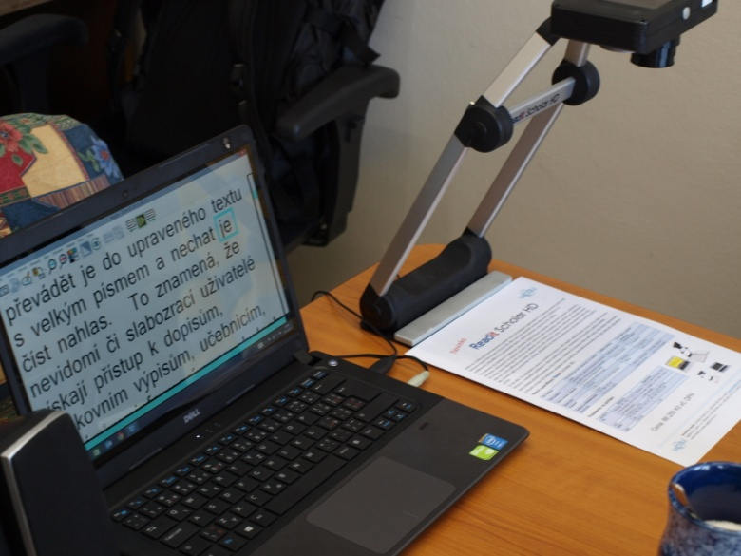
Nácvik práce s PC pomůckami

Slide 16
Nabízíme základní a nástavbové kurzy obsluhy náročných kompenzačních pomůcek pracujících na bázi výpočetní techniky PC
základní funkce a ovládání speciálních odečítacích programů – Jaws, NVDA, SuperNova odečítač, WinMonitor, Guide a zvětšovacích programů – Magic, SuperNova zvětšovač, ZoomText
práce s MS Word (editace, formátování, ukládání)
práce se soubory a složkami
převádění černotisku (dopis, kniha, časopis, leták) do digitální podoby

Slide 17
práci s elektronickou poštou (Microsoft Outlook, Windows Live Mail) – odesílat a přijímat e-maily, připojit přílohy
práce s internetovým prohlížečem - vyhledávání informací, práce s digitálními knihovnami
údržba PC a aktualizace systému
práce se Skype (volání, chatování)
zálohování

Slide 18
Další nabízené služby
chcete-li si pořídit novou kompenzační pomůcku, poradíme a pomůžeme s jejím výběrem. Vybranou pomůcku si můžete u nás vyzkoušet
poradíme s ovládáním a nastavením dotykových (operační systém iOS i Android) i tlačítkových (Mobile Speak, Talks & Zooms) mobilů
poradíme s ovládáním a nastavením dalších kompenzačních pomůcek
dále nabízíme osobní, telefonické, po Skypu a e-mailové konzultace ohledně instalace, nastavení, ovládání či řešení problémů

Slide 19
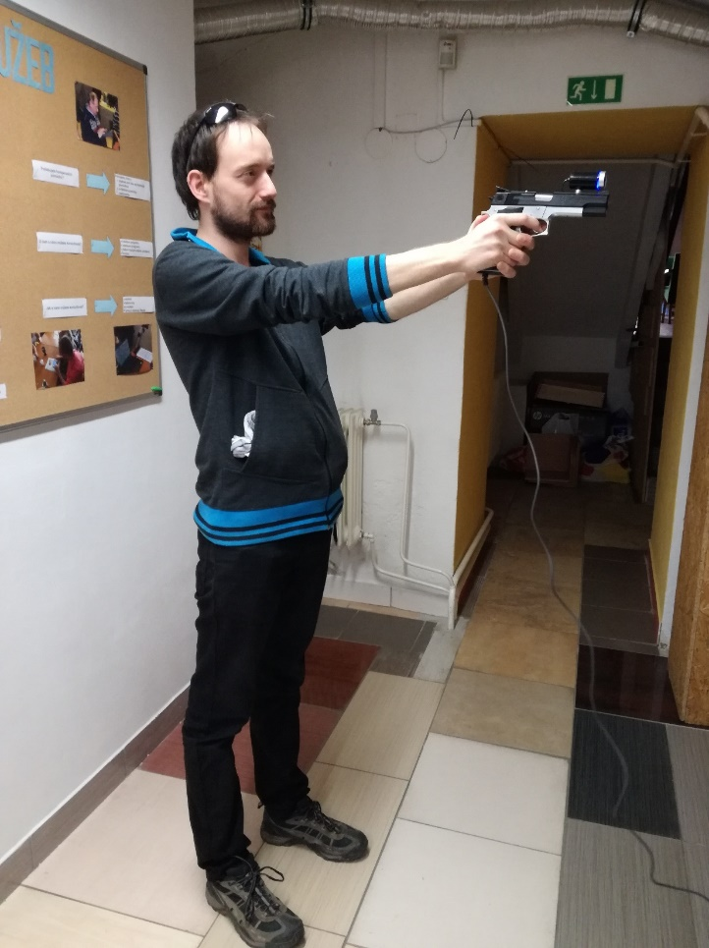
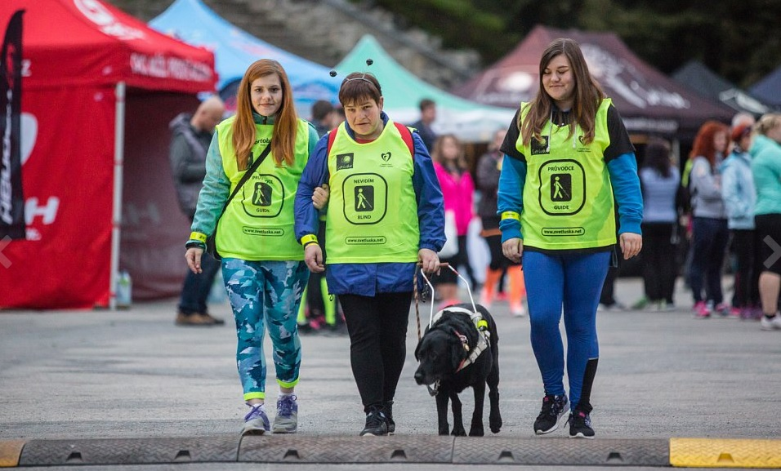
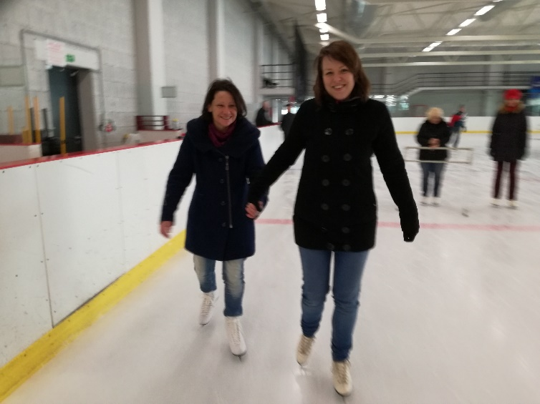
Sportovně rehabilitační činnosti

Slide 20
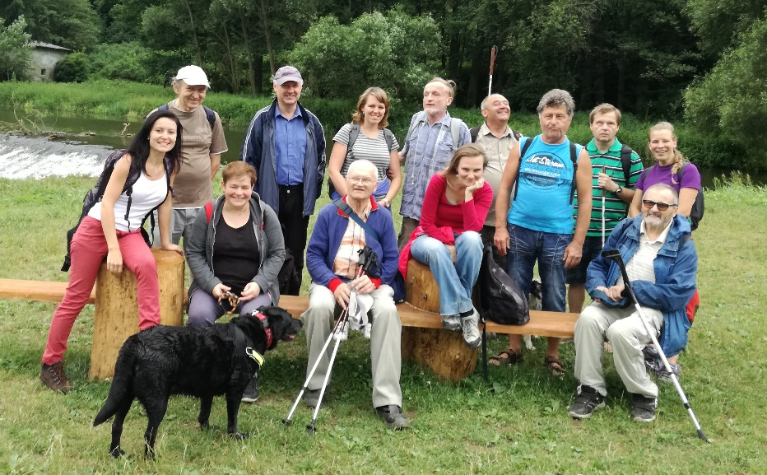
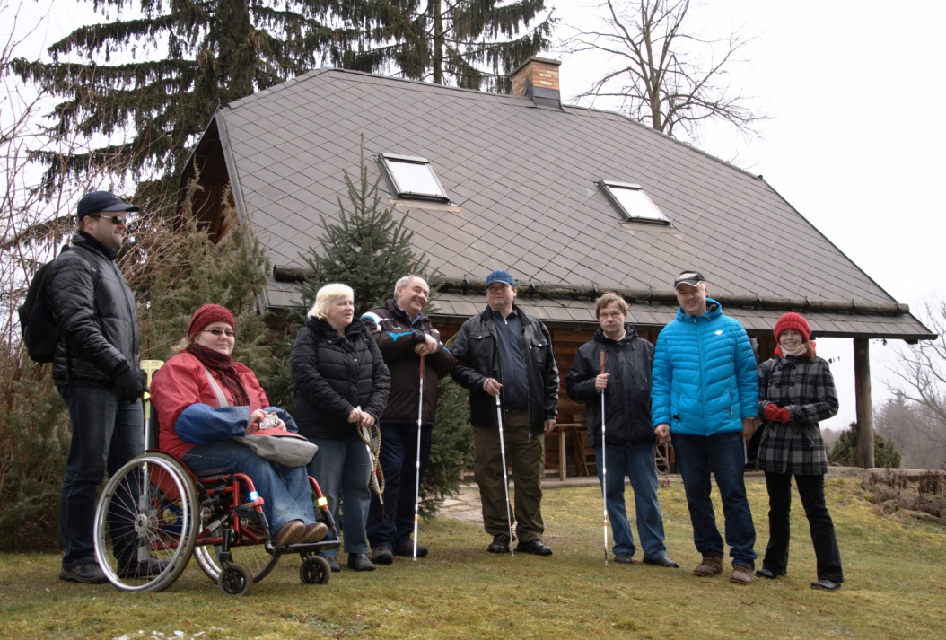
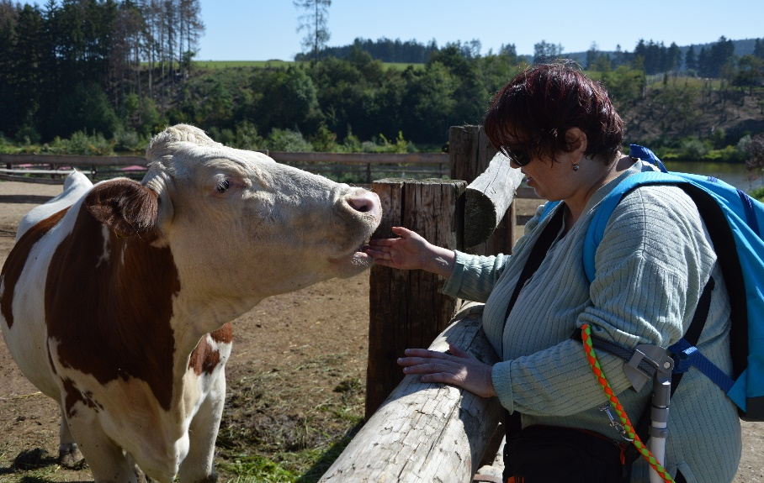
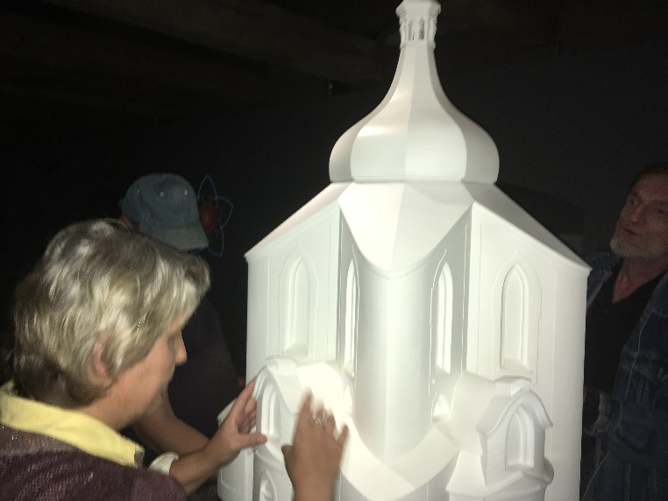
Výlety

Slide 21
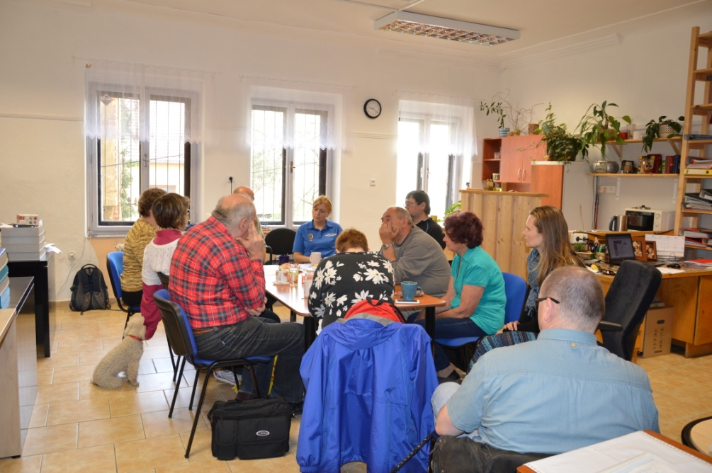
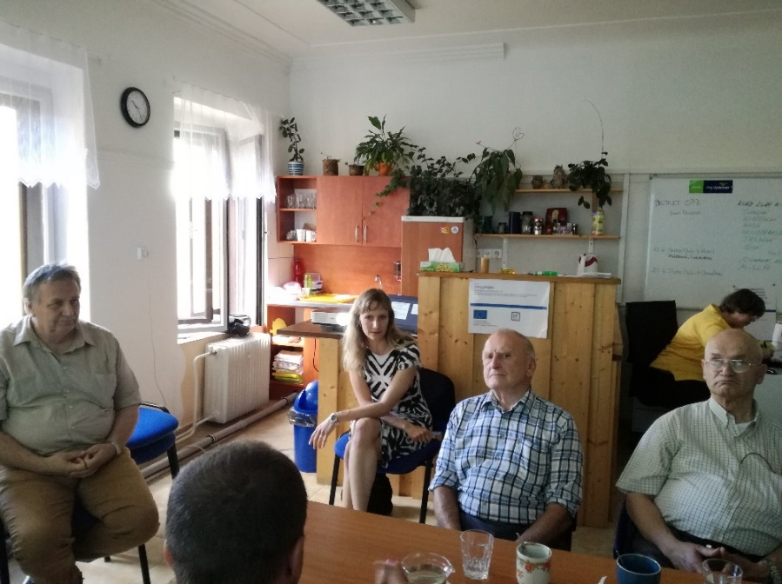
Přednášky a besedy

Slide 22
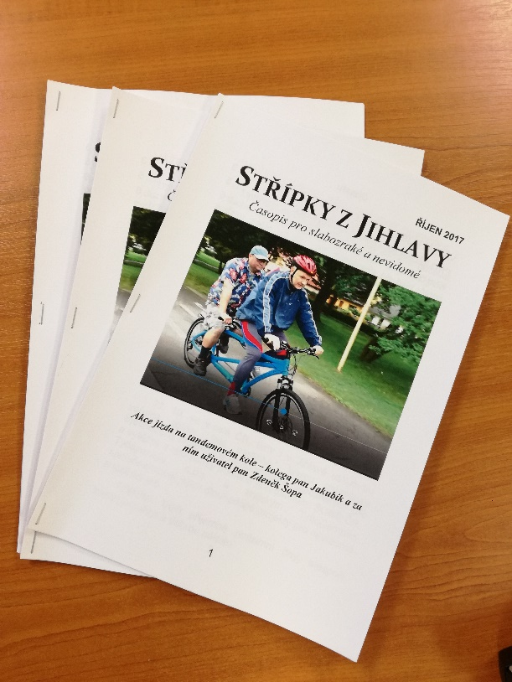
Střípky z Jihlavy časopis pro slabozraké a nevidomé
Časopis přináší informace o:
chystaných akcích
aktuality ze sociálně-právní oblasti
novinky z oblasti kompenzačních pomůcek pro OZP
Časopis se vydává jak v tištěné, tak elektronické podobě, a je možné si jej stáhnout v elektronické podobě na stránkách www.tyflocentrumjihlava.cz, nebo nechat vytisknout v Braillovu písmu
ČASOPIS ODEBÍRÁ CELKEM 112 KLIENTŮ

Slide 23
Sociální rehabilitace
Nácvik a upevňování dovedností pro zvládání péče o vlastní osobu, soběstačnosti a dalších činností vedoucích k sociálnímu začleňování
Podpora pracovního uplatnění
Výuka na mobilních dotykových telefonech

Slide 24
Mezi další činnosti organizace patří
Projekty EU
Dobrovolnická služba
Osvětová a informační činnost
Poradenství v oblasti architektonických a informačních bariér
Praxe a odborné stáže

Slide 25
Projekty EU
Projekty EU realizujeme od roku 2006
Projekt Finanční svoboda pro osoby se zrakovým postižením, POZ.CZ 03.2.60/0. 0/0. 0/15_022/0001017
Projekt OPZ CZ.03.2.63/0.0/0.0/15_023/0001008 s názvem „TyfloPoint“

Slide 26
Projekt Finanční svoboda pro osoby se zrakovým postižením, POZ.CZ 03.2.60/0. 0/0. 0/15_022/0001017
Cíl
Podpora samostatného, efektivního a zodpovědného hospodaření s finančními prostředky
Projekt je zaměřený
Jak ušetřit; jak se vyznat v nabídkách bank, pojišťoven a podobných organizací; jak se vypořádat s dluhy a dalšími situacemi, které se týkají finanční gramotnosti
Odborníci z oboru
Právo, psychologie a finančnictví

Slide 27
Projekt OPZ CZ.03.2.63/0.0/0.0/15_023/0001008 s názvem „TyfloPoint
Cíl
Vytvořit podporu poskytovateli sociální služby TyfloCentrum Jihlava, o.p.s. poskytující služby pro osoby se zrakovým postižením pro vytvoření case managementu soc. služeb tak, aby tyto služby mohly být poskytovány efektivně, rychle a kvalitně z jednoho místa, a to standardizovaným postupem
Partneři projektu
Statutární město Jihlava
Městská policie Jihlava
Soukromá vyšší odborná škola sociální, o.p.s.
Bílý kruh bezpečí, z. s.

Slide 28
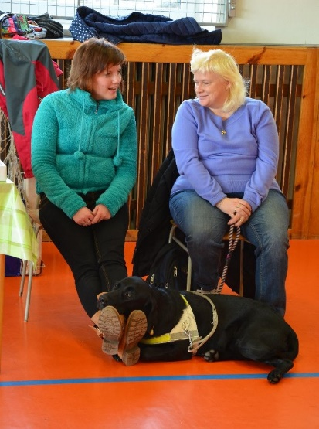
Dobrovolnická služba
Nabízíme
získání nových zajímavých zkušeností při práci s CS
pravidelné odborné supervize
pojištění dobrovolnické práce
podporu dobrovolníků - absolventů při hledání zaměstnání (zdarma kurz přípravy na pracovní pohovory)
podpora při vytváření přátelských vztahů s uživateli
získání pocitu smysluplnosti a prospěšnosti ostatním
odborné zaškolení v oblasti kontaktu s osobami s těžkým postižením zraku
TyfloCentrum Jihlava, o. p. s. má vlastní akreditaci Ministerstva vnitra ČR v oblasti dobrovolnické služby Č.j.: MV-166463-4/OBP-2015.

Slide 29
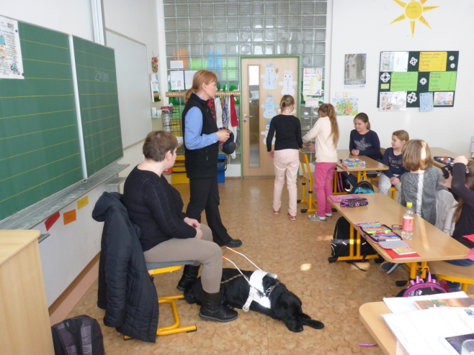
Osvětová a informační služba
Cíl
seznámit širokou veřejnost se světem nevidomých a slabozrakých lidí, navštěvujeme MŠ, ZŠ, SŠ, VOŠ, a různé organizace a instituce
především jde o odbourání předsudků a různých mýtů, které se vyskytují mezi zdravou populací
Spolupráce s Městskou policií Jihlava
Rok | Počet škol | Počet žáků
2017 | 9 | 330
2018 | 21 | 373

Slide 30
Poradenství v oblasti architektonických a informačních bariér
Mapování a odstraňování bariér
Poradenství o oblasti komunikačních a technických bariér
Kontrola funkčnosti OHM (orientačních navigačních majáčků)
Kontrola zvukové signalizace na přechodech pro chodce
Kontrola vnitřní a vnější zvukové signalizace dopravních prostředků MHD
Informace o uzavírkách, provádění stavebních prací

Slide 31
Praxe a odborné stáže
Odborná praxe pro studenty SŠ, V0Š a VŠ
Na praxi se studenti seznámí s
cílovou skupinou osob se zrakovým postižením a jejími specifiky
základy průvodcovství a komunikace s CS
speciálními kompenzačními pomůckami pro zrakově handicapované osoby
s přímou prací s CS a získají možnost uskutečnit pro klienty samostatnou aktivitu pod supervizí sociálního pracovníka

Slide 32
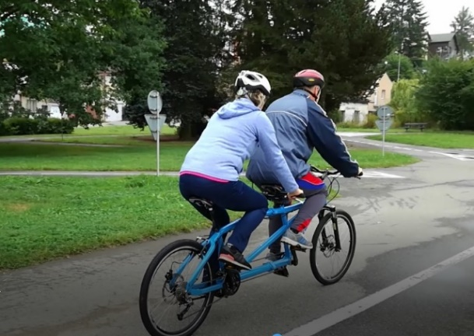
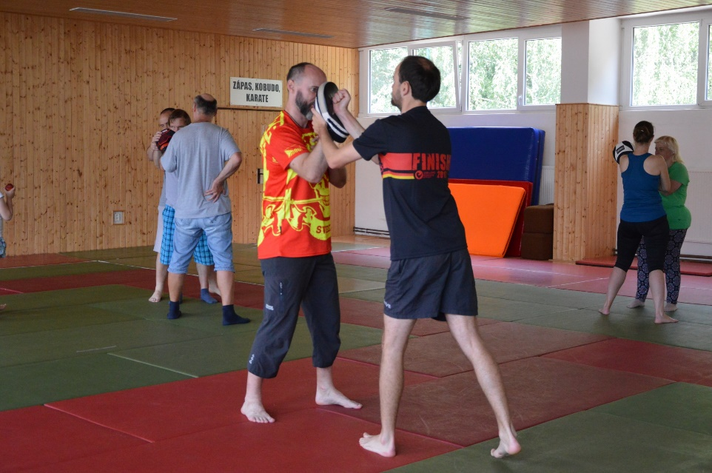
Projekty z Nadačního fondu českého rozhlasu ze sbírky Světluška
Koupě mobilních dotykových zařízení pro osoby se zrakovým postižením
Koupě tandemového kola
Rekondiční pobyty
Kurz sebeobrany pro osoby se zrakovým postižením Gauner boxing klub Jihlava

Slide 33
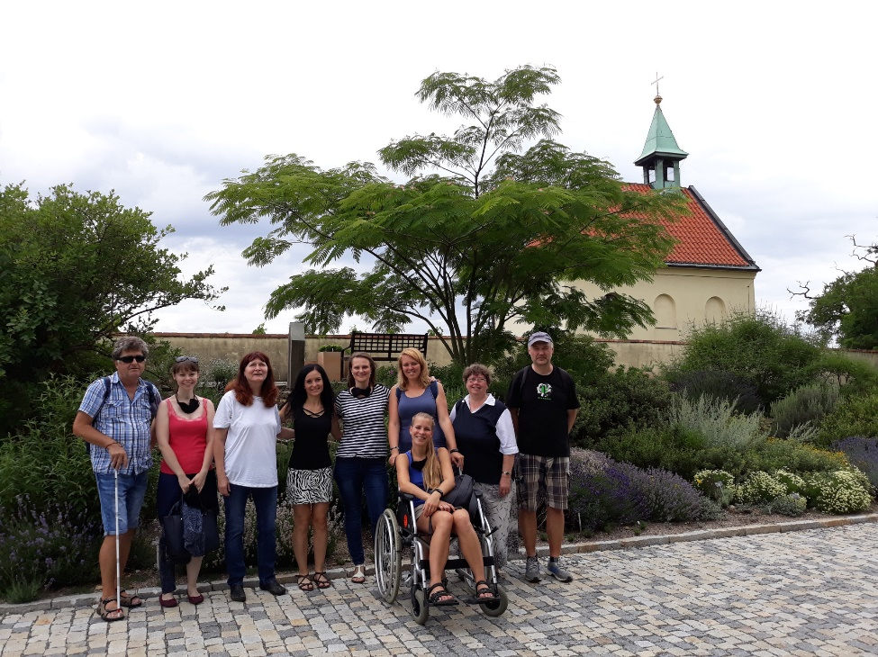
DĚKUJI VÁM ZA POZORNOST
Mgr. Iveta Bělovová
www.tyflocentrumjihlava.cz
https://www.facebook.com/TyfloCentrumJihlava

